Slide 1
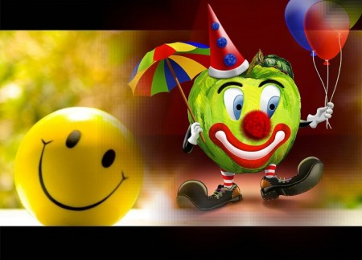
1 АПРЕЛЯ -
ДЕНЬ СМЕХА.

Slide 2
1 Апреля - День Смеха является неофициальным всенародным праздником. Вот только, в отличие от большинства праздников, история Дня смеха, который также называется День Дурака, полна множества неясностей. Откуда возник этот праздник — из Франции, Мексики, Англии или Швеции — до конца
не ясно. Ведь он не связан ни
с религиозными, ни с
историческими традициями
ни одной из стран мира. Не ясно
также, существовал ли
ПЕРВЫЙ ДЕНЬ СМЕХА,
который можно установить по
календарю.

Slide 3
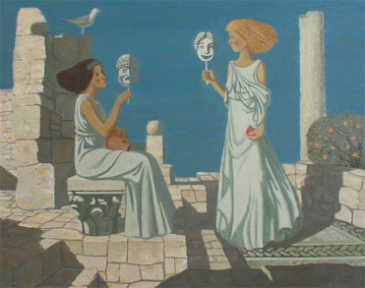
Предполагают, что этот праздник имеет общие корни с античными днями весны. Древние греки считали, что человек должен обязательно смеяться. Они утверждали, что смех очищает, и даже называли такое состояние «катарсис» — очищением смехом. Именно в античный период истории возникли анекдоты —
короткие юмористические
рассказы, а также
эпиграммы —остроумные
короткие надписи.

Slide 4
Розыгрыши на 1 апреля
Без розыгрышей 1 апреля никак не обойтись. Иначе можно считать, что день прошел зря.

Slide 5
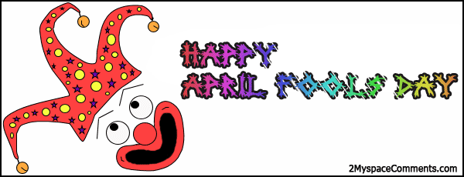
История праздника 1 апреля.
Про историю праздника 1 Апреля - Дня смеха одно известно точно — Уже примерно 2000 лет назад в Древнем Риме справляли праздник, похожий на сегодняшний День смеха, он назывался Днем глупцов. В этот день по всему Риму люди шутили и устраивали разные розыгрыши.

Slide 6
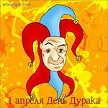
В Средние века при дворах европейских и азиатских правителей стало очень популярно заводить шутов. Их острые шутки часто снимали напряжение, царившее в королевских дворцах. Некоторые европейские города имели целые династии шутов — людей, которые из поколения в поколение передавали традиции шуток и юмора. При российском дворе тоже были шуты, при этом не только из простых семей. Существует анекдот про шута, взятый из реальной жизни.
Придворный шут, проходя по покоям, увидел, что король низко наклонился над своим любимым огромным аквариумом с золотыми рыбками. Какая-то блажь ударила шута в голову, и он, тихонько подкравшись к королю, толкнул его в спину. Король упал в аквариум и закричал. Прибежали стражники и схватили шута. Король, выбравшись из воды, говорит шуту: «Ты будешь немедленно казнен, если быстро не придумаешь себе оправдание еще более наглое, чем то, что. ты сейчас сделал!». Шут почти моментально ответил: «Простите, ваше величество, мне просто показалось, что это королева!». Разумеется, шут был прощен.

Slide 7
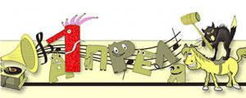
Во Франции День Смеха и обмана отмечается со второй половины XVI в. В 1564 г. король Карл IX перенес празднование Нового года с 1 апреля на 1 января. Но люди настолько привыкли к весеннему празднику, что многие продолжали поздравлять друг друга с Новым годом 1 апреля. Шли года, и это стало восприниматься как розыгрыш. Так родилась традиция весеннего праздника обмана и веселья. И французы вот уже почти 500 лет разыгрывают друг друга 1 апреля, причем делают это основательно.

Slide 8
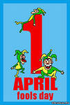
Англичане, несмотря на всю свою чопорность, тоже не лишены чувства юмора. Правда, 1 Апреля они называют не День смеха, а День всех дураков. Так, например, в 1860 г. многие жители Лондона получили официальные приглашения на торжественную церемонию умывания белых львов, которая должна была состояться в 11 утра 1 апреля в Тауэре. Почти все получившие приглашения примчались к Тауэру утром в назначенный день, пытаясь проникнуть
через ворота этой лондонской тюрьмы на
загадочный праздник. Они не сразу
поверили, что это был всего лишь
розыгрыш.

Slide 9
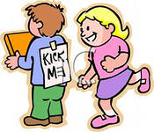
Шотландцы шутят грубовато: они оставляют на спине своих жертв листок с призывом: «Пни меня!» Американцы тоже любят пошутить, и не только 1 апреля.

Slide 10
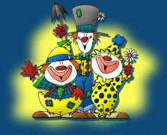
История праздника 1 апреля в России.
В России День Смеха, как и многие другие: начинания, пришедшие с Запада, начал отсчет времени с эпохи Петра I. Его завезли в Россию придворные-иностранцы. Сначала праздник смеха отмечали только в знатных домах, но затем он постепенно распространился и на весь русский народ. Надо сказать, что день 1 Апреля на Руси по народному календарю посвящен Дарье Поплавихе. Говорили: «Дарья даром не марает, грязь на одежду тех лепит, которые нечистыми помыслами тяжелы». И если при знатных дворах веселье создавали шуты, то простые люди с удовольствием смеялись над скоморохами, которые умели своими шутками да
прибаутками доставить удовольствие
любому зрителю от мала до велика.

Slide 11
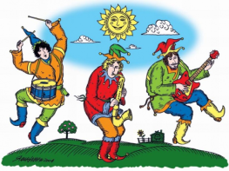
В России о Дне дурака существуют лукавые приметы и пословицы: «Коль 1 апреля не соврешь, когда на это времечко найдешь?», — спрашивают кокетливо россияне, по традиции любящие приврать в любые праздники, как официальные, так и народные.
Первый массовый первоапрельский розыгрыш состоялся в Москве в 1703 году. Глашатаи ходили по улицам и приглашали всех прийти на «неслыханное представление». От зрителей отбоя не было. А когда в назначенный час распахнулся занавес, все увидели на подмостках полотнище с надписью:
«Первый апрель — никому не верь!»
На этом «неслыханное представление»
закончилось.

Slide 12
Остроумия русскому народу не занимать. Даже специальные первоапрельские объявления в народе напридумывали:
«Вяжем детские кофточки
из шерсти родителей»,
«Зубы? Наши стоматологи
сделают все, чтобы вы забыли
о них»,
«Лифт вниз не поднимает» и др.
В России главный лозунг Дня смеха: «Первое апреля — никому не верю!», поэтому считается, что просто необходимо в этот день кого-нибудь обмануть, желательно смешно и не зло.

